Slide 1
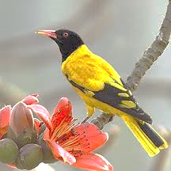
ক্লাসের সকলকে ফাল্গুনের শেষে হৈমন্তি শুভেচ্ছা ও
স্বাগতম

Slide 2
পরিচিতি
মোঃ শরিফুল ইসলাম
সহকারি শিক্ষক
সাঁথিয়া বালিকা দাখিল মাদ্রাসা
সাঁথিয়া, পাবনা।
০১৭৩০১৯০৭৯৩
৬ ষ্ঠ শেণী
বিষয়- বাংলা
গল্প- মিনু

Slide 3
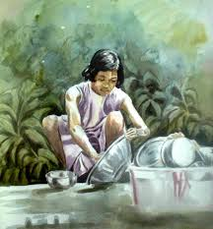
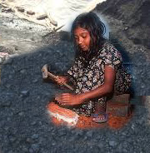
ছবিতে কি দেখছ?

Slide 4
ভিডিওটি দেখি-
https://www.youtube.com/watch?v=okjqXKYHoxk

Slide 5
মিনু

Slide 6
লেখক পরিচিতি বলতে পারবে।
কঠিন শব্দের অর্থ বলতে পারবে।
প্রতিবন্ধি কাকে বলে বলতে পারবে।
প্রতিবন্ধিদের প্রতি আমাদের দায়িত্ব কর্তব্য সম্পর্কে জানতে পারবে

Slide 7
লেখক পরিচিতি
বলাই চাঁদ
জন্ম ১৮৯৯
মৃত্যু
১৯৭৯
বনফুল

Slide 8
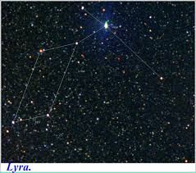
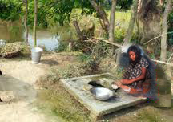
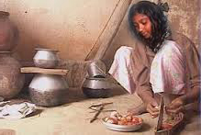
মি
নু

Slide 9
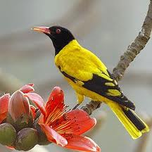
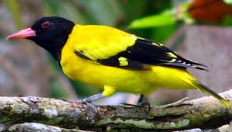
হলুদ পাখি

Slide 10
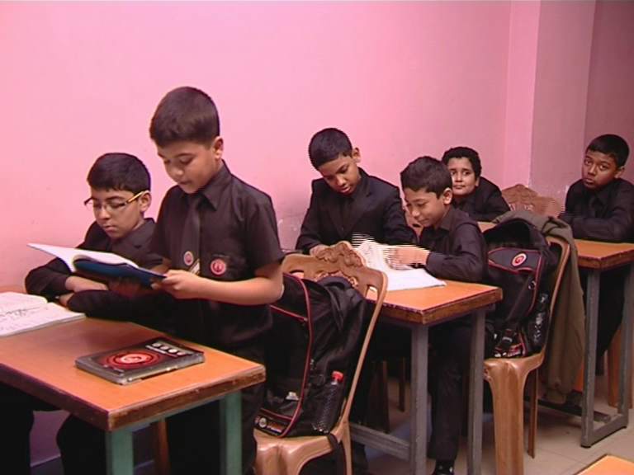
সরব পাঠ

Slide 11
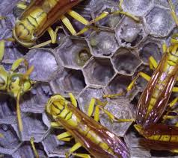
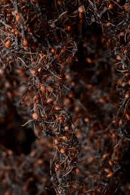
মিনুর ভাষা
রাক্ষসী
চুলা
বোলতা
শত্রু
পিঁপড়া
পরমবন্ধু

Slide 12
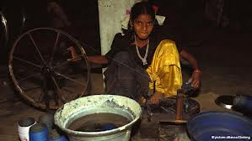
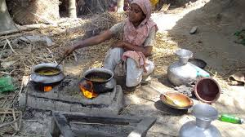
শব্দার্থ
পেটভাতায়
পেটেভাতে
সই
বন্ধু
উনুন
চুলা

Slide 13
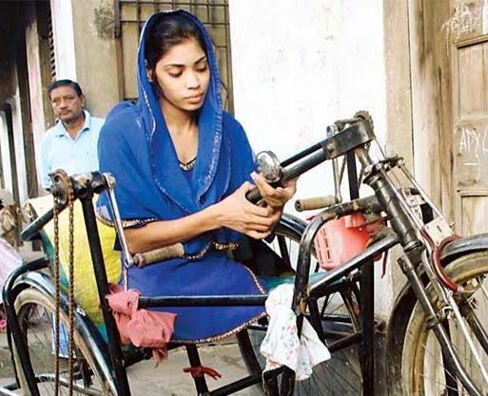
ছবি গুলো লক্ষ করো।
আমাদের চার পাশে নানা ধরনের প্রতিবন্ধি দেখতে পাই। তাদের প্রতি আমরা সদয় হবো।

Slide 14
শ্রেনীর কাজঃ
১। মিনুর সই এর নাম কি ?

Slide 15
বাড়ির কাজ
প্রতিবন্ধীদের প্রতি আমাদের করনীয় কি? আলোচনা কর।

Slide 16
ধন্যবাদ

